Slide 1


Поток: СЗН для работодателей

Slide 2


Спасибо, что прошли вместе с нами этот 20-летний путь!
50 887 985
резюме
1 465 622
зарегистрированных работодателей
941 286
активных вакансий
1
2
3
1 место в России
в России среди рекрутинговых порталов
21 млн
установок мобильного приложения для соискателей в России
Более 30 проектов
и сервисов для решения
HR-задач
4
¹ С учетом подтвержденных резюме с любым типом видимости по всей
группе компаний HeadHunter.
² Количество на 21.04.2021.
³ С момента основания компании в 2000 году.
⁴ По данным независимой аналитической компании SimilarWeb в январе 2020 г.

Slide 3
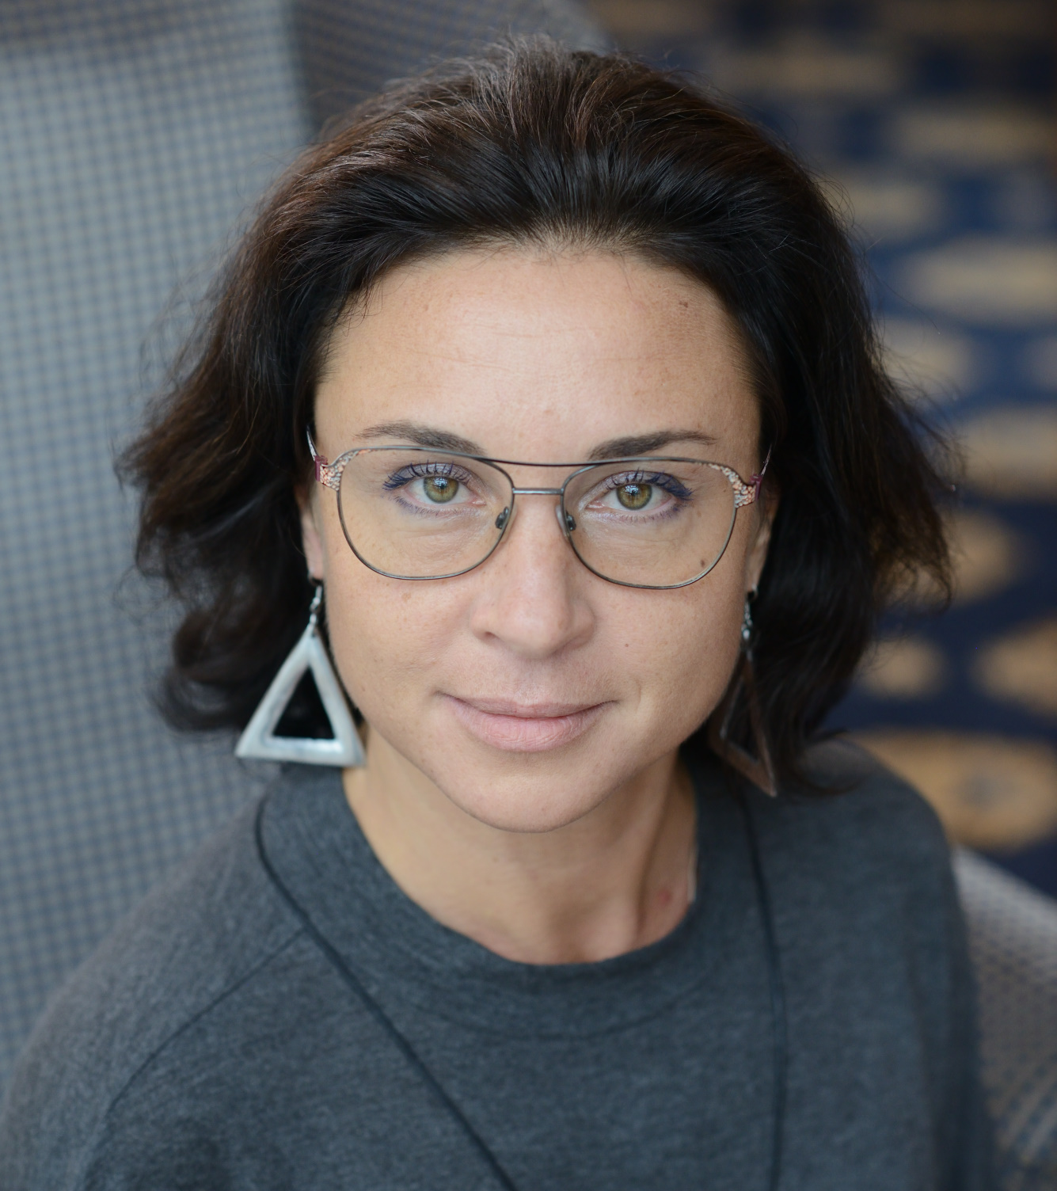
Юлия Сахарова
Директор HeadHunter Северо-Запад
С 2006 года возглавляет Северо-Западное представительство hh.ru, крупнейшей онлайн-рекрутинг платформы в России. Член Правления HeadHunter Group.
Член общественных и наблюдательных советов
Эксперт ряда профессиональных и общественных премий в области управления персоналом.
Председатель Совета бизнеса по вопросам инвалидности в Петербурге, 2014-2018.
Закончила факультет психологии СПбГУ.
В сфере рекрутинга с 1998 года. Работала в корпоративном HRM, рекрутинговом бизнесе, executive searсh, карьерном консультировании, управлении персоналом.
В управлении бизнесом с 2002 года.
Сфера профессиональных интересов – аналитика рынка труда, развитие человеческого капитала, HR-digital, маркетинг.

Slide 4


Что «давит» на рынок труда и влияет на HR?
Демография, миграционный отток,
отложенный спрос, новые формы занятости

Slide 5
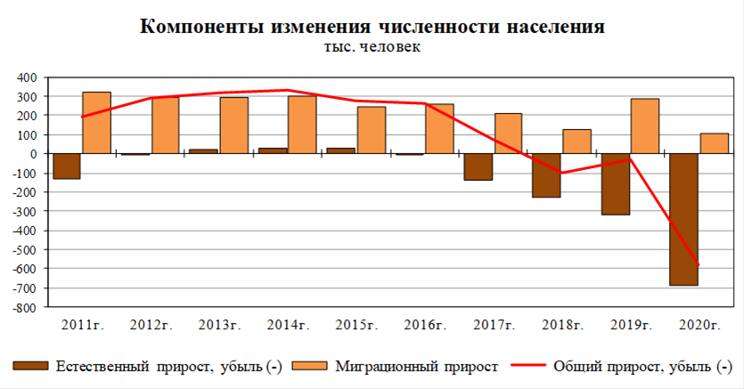
Отрицательная демография, влияние COVID-19, миграция
Миграционный прирост населения России сократился на 62,7%
Число прибывших в Российскую Федерацию сократилось на 14,7%
Число выбывших за пределы Российской Федерации выросло на 18,8%
Смертность в 2020 году превысила рождаемость почти в 1,5 раза
РОССТАТ

Slide 6
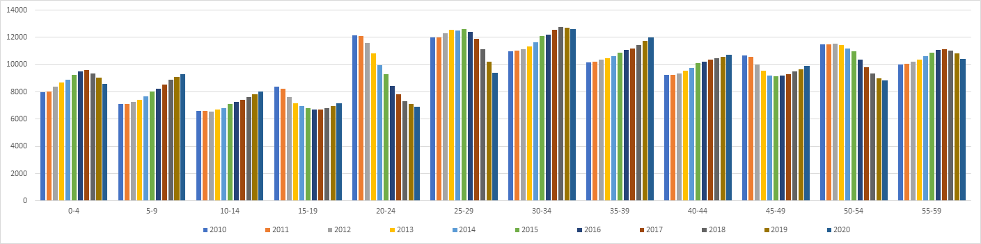
Старение населения. Возрастные когорты
Молодая возрастная когорта 20-24 за 10 лет поредела почти в два раза, а 25-29 лет – на 21%.
Старшие когорты подрастают в численности.
Ситуация на ближайшие 5-10 лет продолжит усугубляться – когорты 10-14 лет и 15-19 лет очень малочисленны.

Slide 7
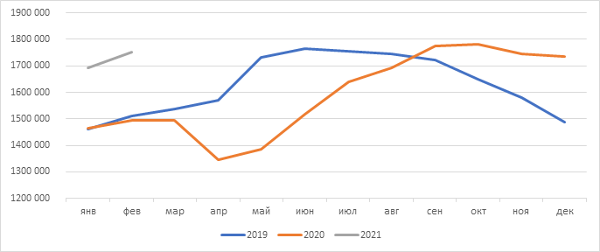
Спрос на труд
Потребность работодателей в работниках, заявленная в службы занятости населения (чел., по данным Росстата)

Slide 8
Динамика спроса и предложения 2019/2020/2021, Россия

Slide 9
Уровень конкуренции
Notes:
СПб, март 2020-2021

Slide 10
Со второго полугодия 2020 ежемесячно публикуется более тысячи вакансий для самозанятых, РФ
Шт., динамика вакансий для самозанятых, по месяцу публикации

Slide 11
Доля вакансий для самозанятых в общем рынке составляет менее 1%, но активно растёт, РФ
%, динамика доли вакансий для самозанятых от общего числа, по месяцу публикации

Slide 12
Подработка, временная занятость
Прямо сейчас подработка есть только у 8% опрошенных жителей Северо-Западного федерального округа.
На долю опрошенных петербуржцев приходится 12% соискателей, имеющих подработку.
При этом 79% респондентов из Санкт-Петербурга не имеют подработки, но хотели бы ее найти.
В целом по СЗФО эта цифра выше – 85% опрошенных.
Notes:
16 апреля 2021 года, Санкт-Петербург. Служба исследований крупнейшей российской платформы онлайн-рекрутинга hh.ru выяснила, каковы основные причины поиска дополнительной работы, какие вакансии востребованы для подработки, какой дополнительный доход получают соискатели.
Прямо сейчас подработка есть только у 8% опрошенных жителей Северо-Западного федерального округа. На долю опрошенных петеребуржцев приходится 12% соискателей, имеющих подработку. При этом 79% жителей Северной столицы не имеют подработки, но хотели бы ее найти. В целом по СЗФО эта цифра выше – 85% опрошенных.
Среди, имеющих допзаработок, почти треть составляют представители профобласти «Наука и образование» (29%), также часто подрабатывают работники из таких профобластей, как «Искусство, развлечения, масс-медиа», «Маркетинг, реклама, PR», «Медицина, фармацевтика», «Управление персоналом». Половина опрошенных заявили, что имели опыт подработки помимо постоянной работы.
Главной причиной поиска подработки (93% случаев) респонденты указали потребность в дополнительном заработке. Чуть больше трети считают, что дополнительная работа также помогает развивать свои навыки, 14% опрошенных используют подработку, чтобы с пользой провести свободное время, а 12% подрабатывает «для души».
Согласно опросу, подрабатывая, треть респондентов смогли увеличили свой доход на 30%, более четверти (28%) удалось повысить свое материальное состояние на 50%, прирост доходов более 50% указали лишь 15% опрошенных. Особенно большое влияние подработки на свой бюджет отмечают респонденты старше 55 лет.
Свой небольшой бизнес, работа курьером, инженером или продавцом – это те основные виды подработки, о которых заявили респонденты. Также в качестве подработки соискатели занимаются 3D-моделированием, аналитикой, работают вожатыми или администраторами, барменами или грузчиками. Среди тех, кто только хочет начать подрабатывать популярны такие виды занятости, как свой небольшой бизнес, работа тайным покупателем, инженером или редактором. Востребованы направления аналитики, ввода данных, системное администрирование и прочее. Подробнее можно посмотреть на диаграмме внизу.
Почти половина (46%) подрабатывающих соискателей заявила, что их начальство даже не знает об их дополнительной работе. Треть работодателей, которые знают о второй работе сотрудника, относится к такому положительно. Но если руководство поднимет заработную плату, то каждый второй опрошенный готов отказаться от подработки и сосредоточиться на своей основной деятельности

Slide 13


«Соискательский» рынок труда
Популярность удаленной занятости, проектной и временной работы
Расширение областей для фриланс-деятельности
Расширение географии работодательского поиска
Выравнивание зарплат в регионах
Низкая соискательская активность, как следствие высокая конкуренция среди работодателей
Рост конкуренции работодателей за талантливую молодежь
Тренд на Diversity&Inclusion, снижение возрастной дискриминации
Увеличивается значимость заботы компании о сотруднике: образование, здоровье, тренд на well-being
Вложения в HR становятся стратегическими (рост затрат на найм, онбординг, удержание персонала, сохранение и рост производительности труда). Бум HR-технологий
Notes:
1-2. Люди ушли на удаленку и открыли для себя ее плюсы, часть соискателей не хотели бы возвращаться в «офис», что показывают исследования, приведённые в самом начале.
3. Когда нет привязки к территории из-за возможности удаленной работы, компании выходят на новые рынки в поиске сотрудников. Работодатели крупных городов имеют возможность схантить отличных специалистов из регионов, привлекая их в том числе хорошими офферами, которые не всегда могут предложить местные работодатели
4. В связи с этим местным работодателям с целью не потерять лучших специалистов приходится повышать предлагаемые заработные платы до уровня зарплат крупных городов
5. Соискатели ведут себя аккуратно, что показывали данные, приведенные ранее, соответственно повышается конкуренция за специалистов, тем более за хороших, плюс отражается общая усталость и выгорание
6. В 2020 году HR-бренд приобретает большое значение:
забота о сотрудниках
комбинированные режимы работы
смещение фокуса бизнеса на максимальное сохранение команд
трансформация ценностей и установок внутри компании
Отдельным направлением работы в компаниях well-being программы по повышению уровня благополучия сотрудников, а также их вовлеченности в рабочий процесс.
Составляющие well-being программ в компании: физическое здоровье, душевное равновесие, комфортная рабочая среда, финансовое благополучие, возможность профессионального роста
Проблема 2020 – выгорание сотрудников
55% сотрудников связывают состояние усталости и эмоционального упадка с работой
42% чаще всего испытывают раздражение и недовольство по отношению к своей работе
39% - испытывают на работе апатию, безразличие, желание устраниться
Последствия выгорания 49% – сотрудников решает сменить работу, что не на руку работодателю в условиях соискательского рынка
7. Потребность работодателей в работниках, заявленная в органы службы занятости населения на конец декабря 2020 г. в % к декабрю 2019 г. Во всех федеральных округах увеличилась до 20% в Сибирском, Приволжском, Северо-Западном федеральных округах и до 30%, например, в Уральском ФО (34%). Работодатели все больше испытывают потребность в соискателях и готовы прибегать к помощи внешних организаций и гос.органов.

Slide 14

СЗН для работодателей

Slide 15

Изменения неизбежны

Slide 16
Новые подходы. ЦЗН г. Москвы
Партнерство с 2014 года
Подписано соглашение о сотрудничестве
Утверждена и запущена единая форма резюме (одинаковая у hh.ru и ЦЗН)
Налажен регулярный обмен данными о рынке труда и экспертизой по карьерным вопросам
Настроена трансляция вакансий
PR и участие в мероприятиях
Совместное участие в Форуме социальных инноваций регионов 2019
В сентябре 2020 проведено обучение консультантов центров занятости по работе с hh.ru и соискателями
Сделано масштабное исследование рынка труда людей 45+ (совместно с ВЦИОМ)
Консультантам ЦЗН предоставлен льготный корпоративный доступ на hh.ru для работы с соискателями
«Сейчас же наша ключевая задача — это обеспечить максимальную помощь в поиске работы и скорейшем трудоустройстве мотивированным соискателям. Именно поэтому мы используем все возможности и активно развиваем такого рода сотрудничество», — отметил Роман Шкут, директор Центра занятости населения «Моя работа».
https://dszn.ru/press-center/news/4284

Slide 17
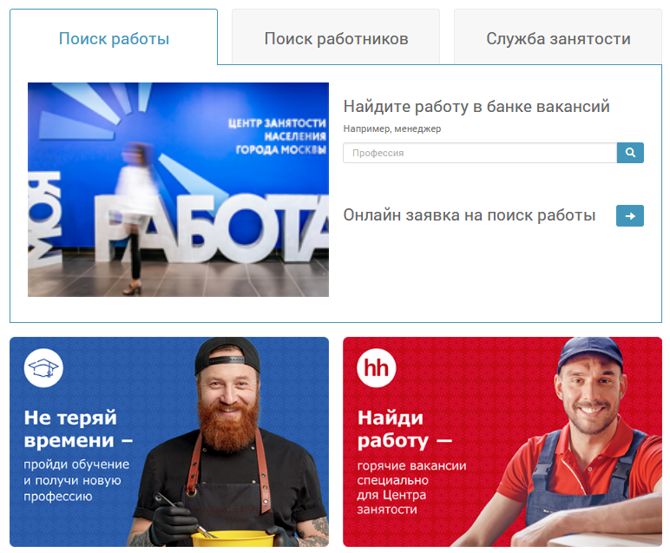
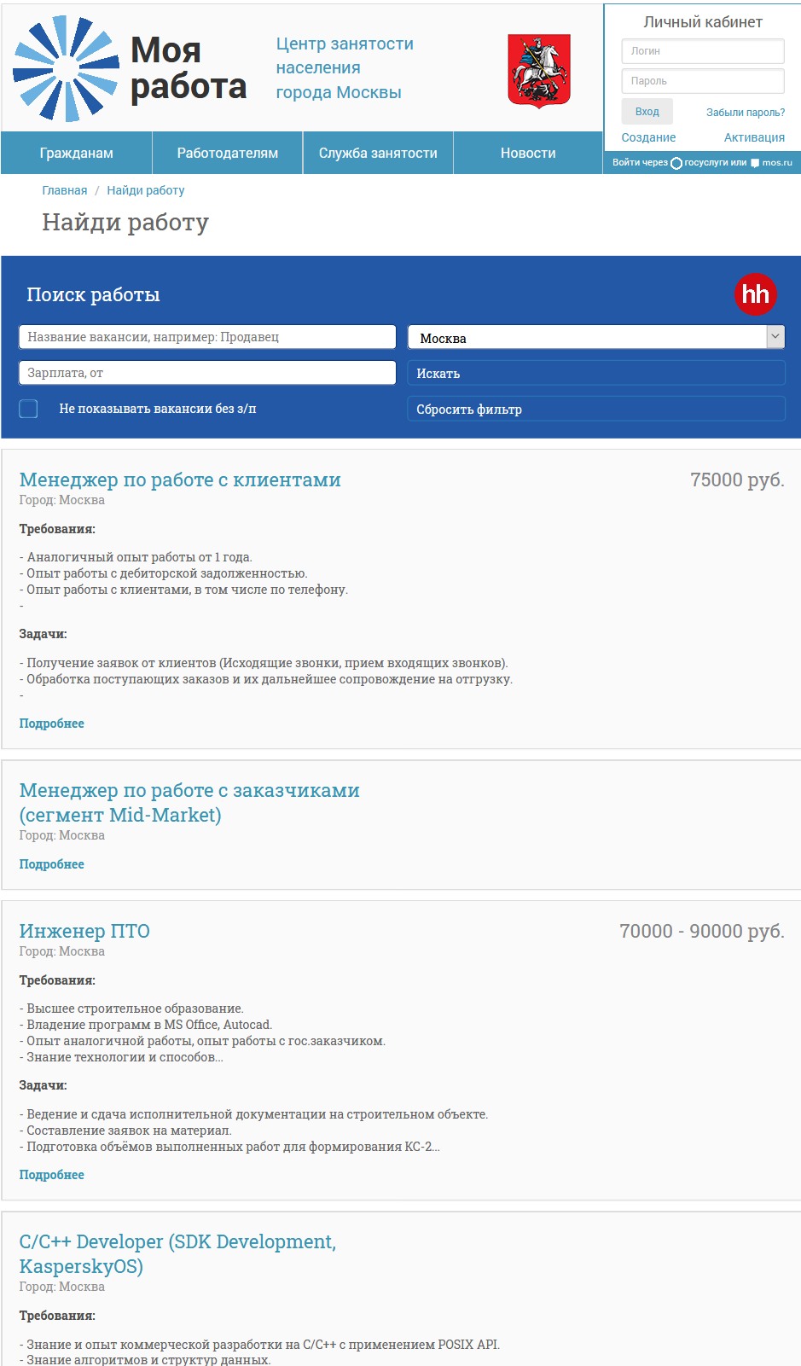
Новые подходы. ЦЗН г. Москвы, трансляция вакансий
трансляция вакансий

Slide 18
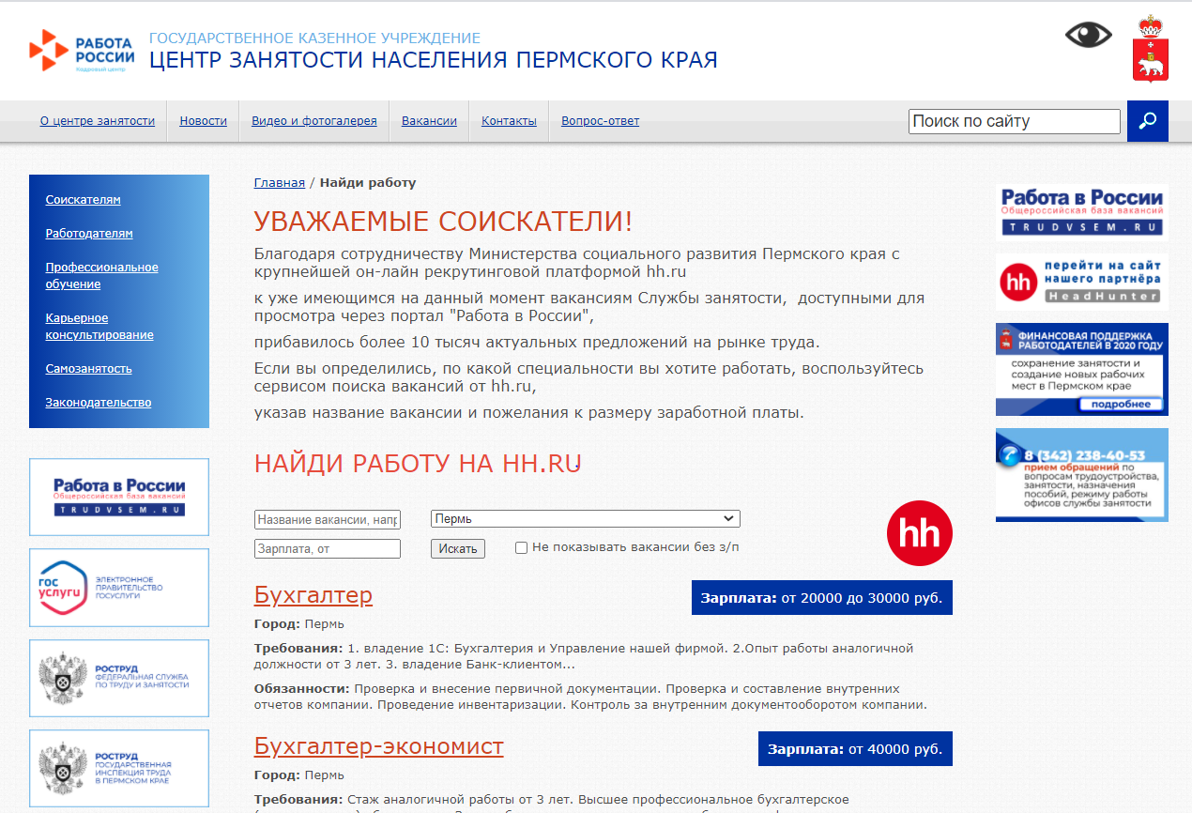
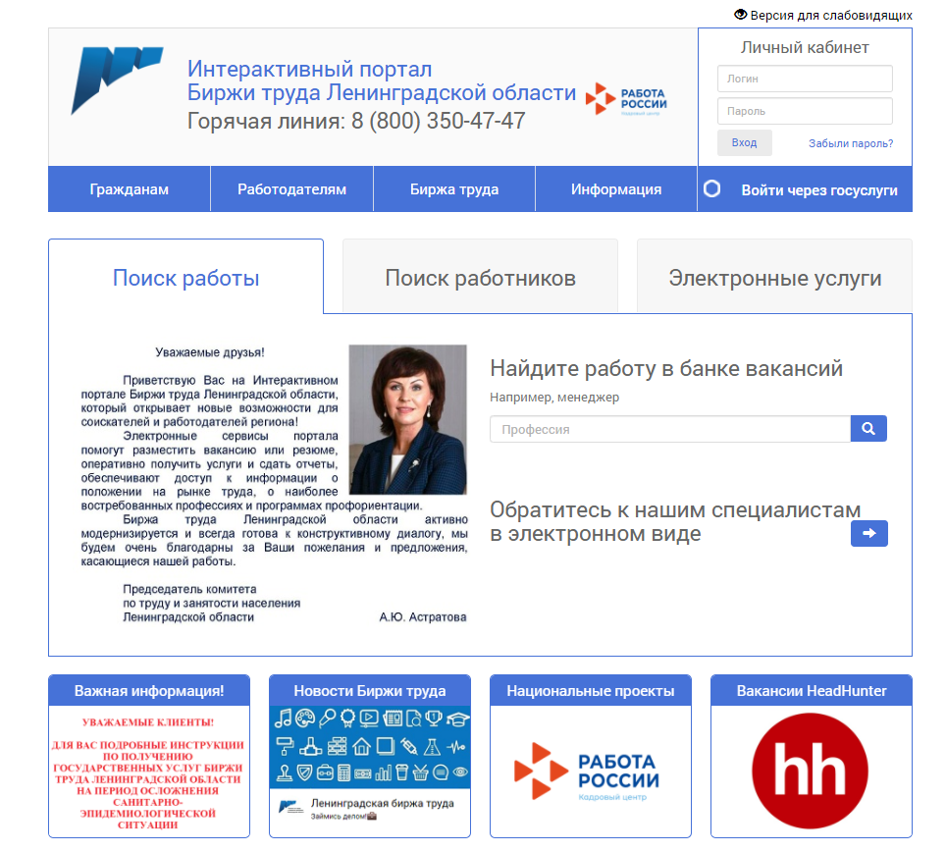
Новые подходы. ЦЗН г. Пермь, Томск, ЛО
Что сделано?
Пермь
Настроена трансляция вакансий hh.ru
Налажен обмен данными и экспертизой
Томск
На сайте томского ЦЗН размещен виджет вакансий hh.ru
Ленинградская область
На сайте ЦЗН размещен виджет вакансий hh.ru

Slide 19
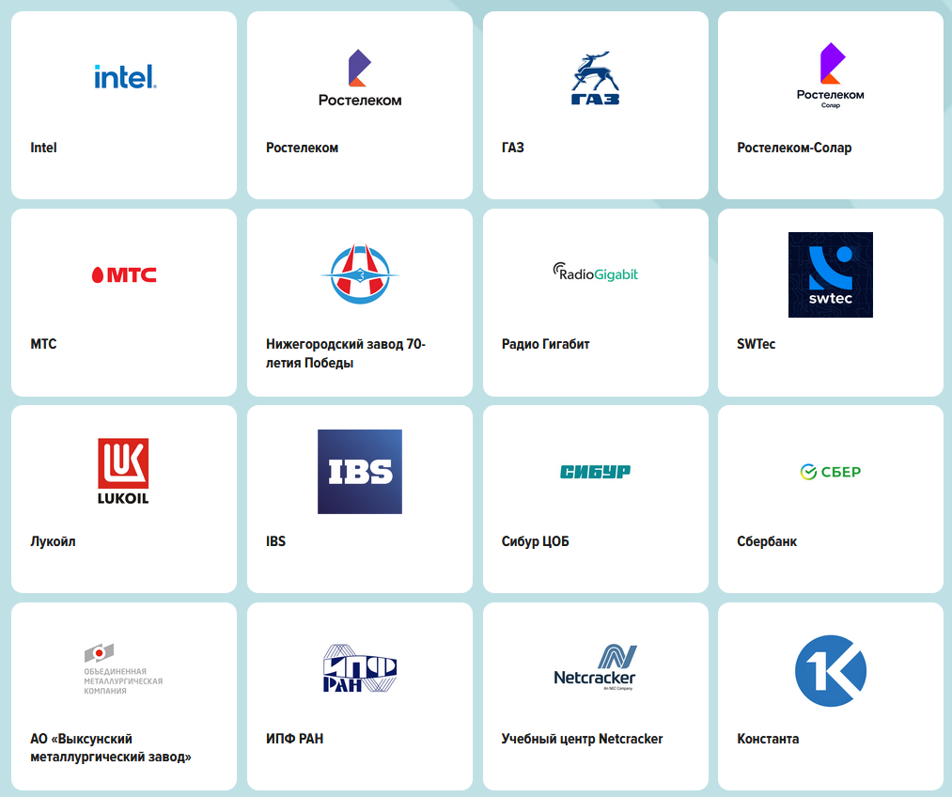
Новые подходы.
Цифровая платформа hh.ru «Ярмарка вакансий онлайн»
Для Нижегородского института им. Лобачевского
Работодатели-участники
careernavigator-nn.ru
3 недели работы платформы
30 компаний-участников
Результаты
17 000
326
34
уникальных посетителей
откликов
видео-собеседования

Slide 20
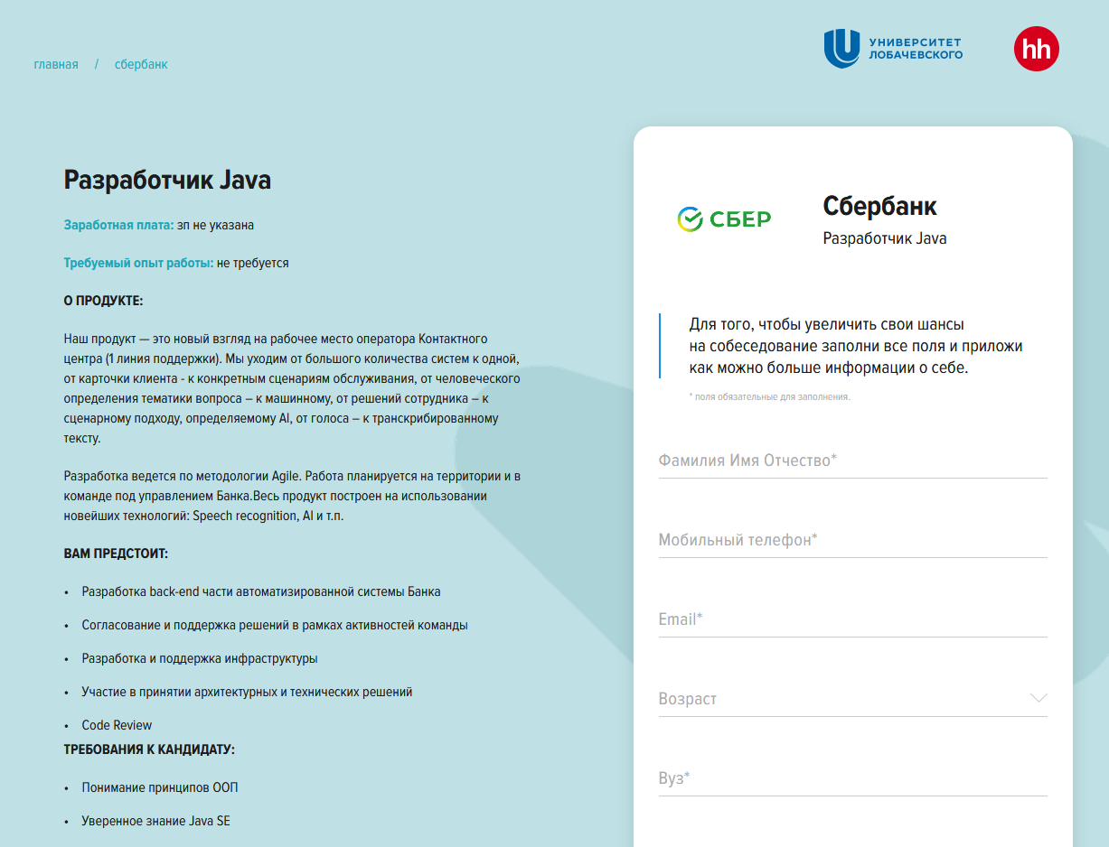
Новые подходы.
Цифровая платформа hh.ru «Ярмарка вакансий онлайн»
Для Нижегородского института им. Лобачевского
Как все устроено
1
Виртуальные стенды компаний
информация о компании
вакансии компании
2
Соискатель откликается на вакансию
заполняет короткую анкету
выбирает время для видеособеседования
созванивается с компанией в назначенное время
3
Параллельно компании могут проводить
презентации и мастер-классы

Slide 21

Как понять, что нужно клиентам?

Slide 22

Варианты сегментации клиентов (работодателей)
Подход
по численности;
по отрасли;
по потребности в работниках
Обычно примеряется двух- и более факторная модель типологии
Сопровождается внутренней специализацией сотрудников по целевым сегментам клиентов
Опыт hh.ru

Slide 23
Варианты сегментации клиентов СЗН (работодателей)
Подход
По численности, выручке, потребности:
Крупный бизнес, Средний бизнес, Малый бизнес, ИП, Стартапы
По форме собственности:
Коммерческие компании, некоммерческие компании (НКО, государственный сектор, бюджетные компании)
По видам услуг:
Массовый подбор линейного персонала, Профподбор специалистов, обучение, переподготовка, оценка
Партнерства и коллаборации:
HR-сообщества, Ассоциации и Клубы работодателей, профессиональные сообщества (Союзы предпринимателей)

Slide 24


#вместесправимся

Slide 25
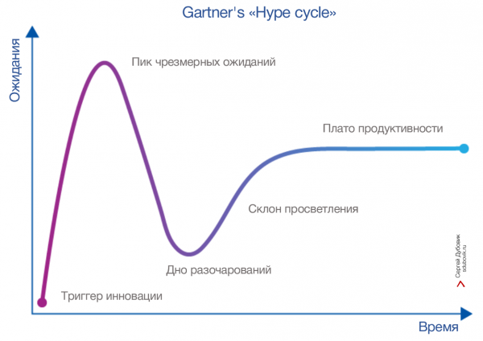
Цикл хайпа
Подход

Slide 26
ЦЗН г. Москвы
В работе
Новая удобная система для работы с населением
Запуск минимального функционала и тестирование
Формирование прозрачной системы оценки эффективности партнерства
Цель
Трудоустраивать людей быстрее на более подходящие вакансии
сократить трудозатраты консультантов и сроки трудоустройства кандидатов
Плюсы системы
все резюме и вакансии в одном месте
искусственный интеллект заменяет рутинные процессы
понятный интерфейс
прозрачная отчетность с показателями скорости
и качества трудоустройства

Slide 27
Министерство здравоохранения Российской Федерации
Сотрудничество с 2014 года
Активная фаза проекта 2014-2015 — в период массовых сокращений врачей
Проект поддерживается до сих пор
В период карантина 2020 государственные больницы были дополнительно уведомлены о возможности искать нужных специалистов на hh.ru
Что сделали
Договорились о простом процессе публикации вакансий всех государственных медицинских учреждений на hh.ru
Проект масштабировали на всю Россию
Провели серию обучающих вебинаров для сотрудников медучреждений
Широко анонсировали проект и трудоустроили большое количество врачей
За время проекта
На hh.ru было опубликовано более 100 000 вакансий государственных поликлиник и больниц
На вакансии получено 250 000 откликов
Более 50 000 человек приглашены на собеседования
rbc.ru/rbcfreenews
minzdrav.gov.ru/news

Slide 28
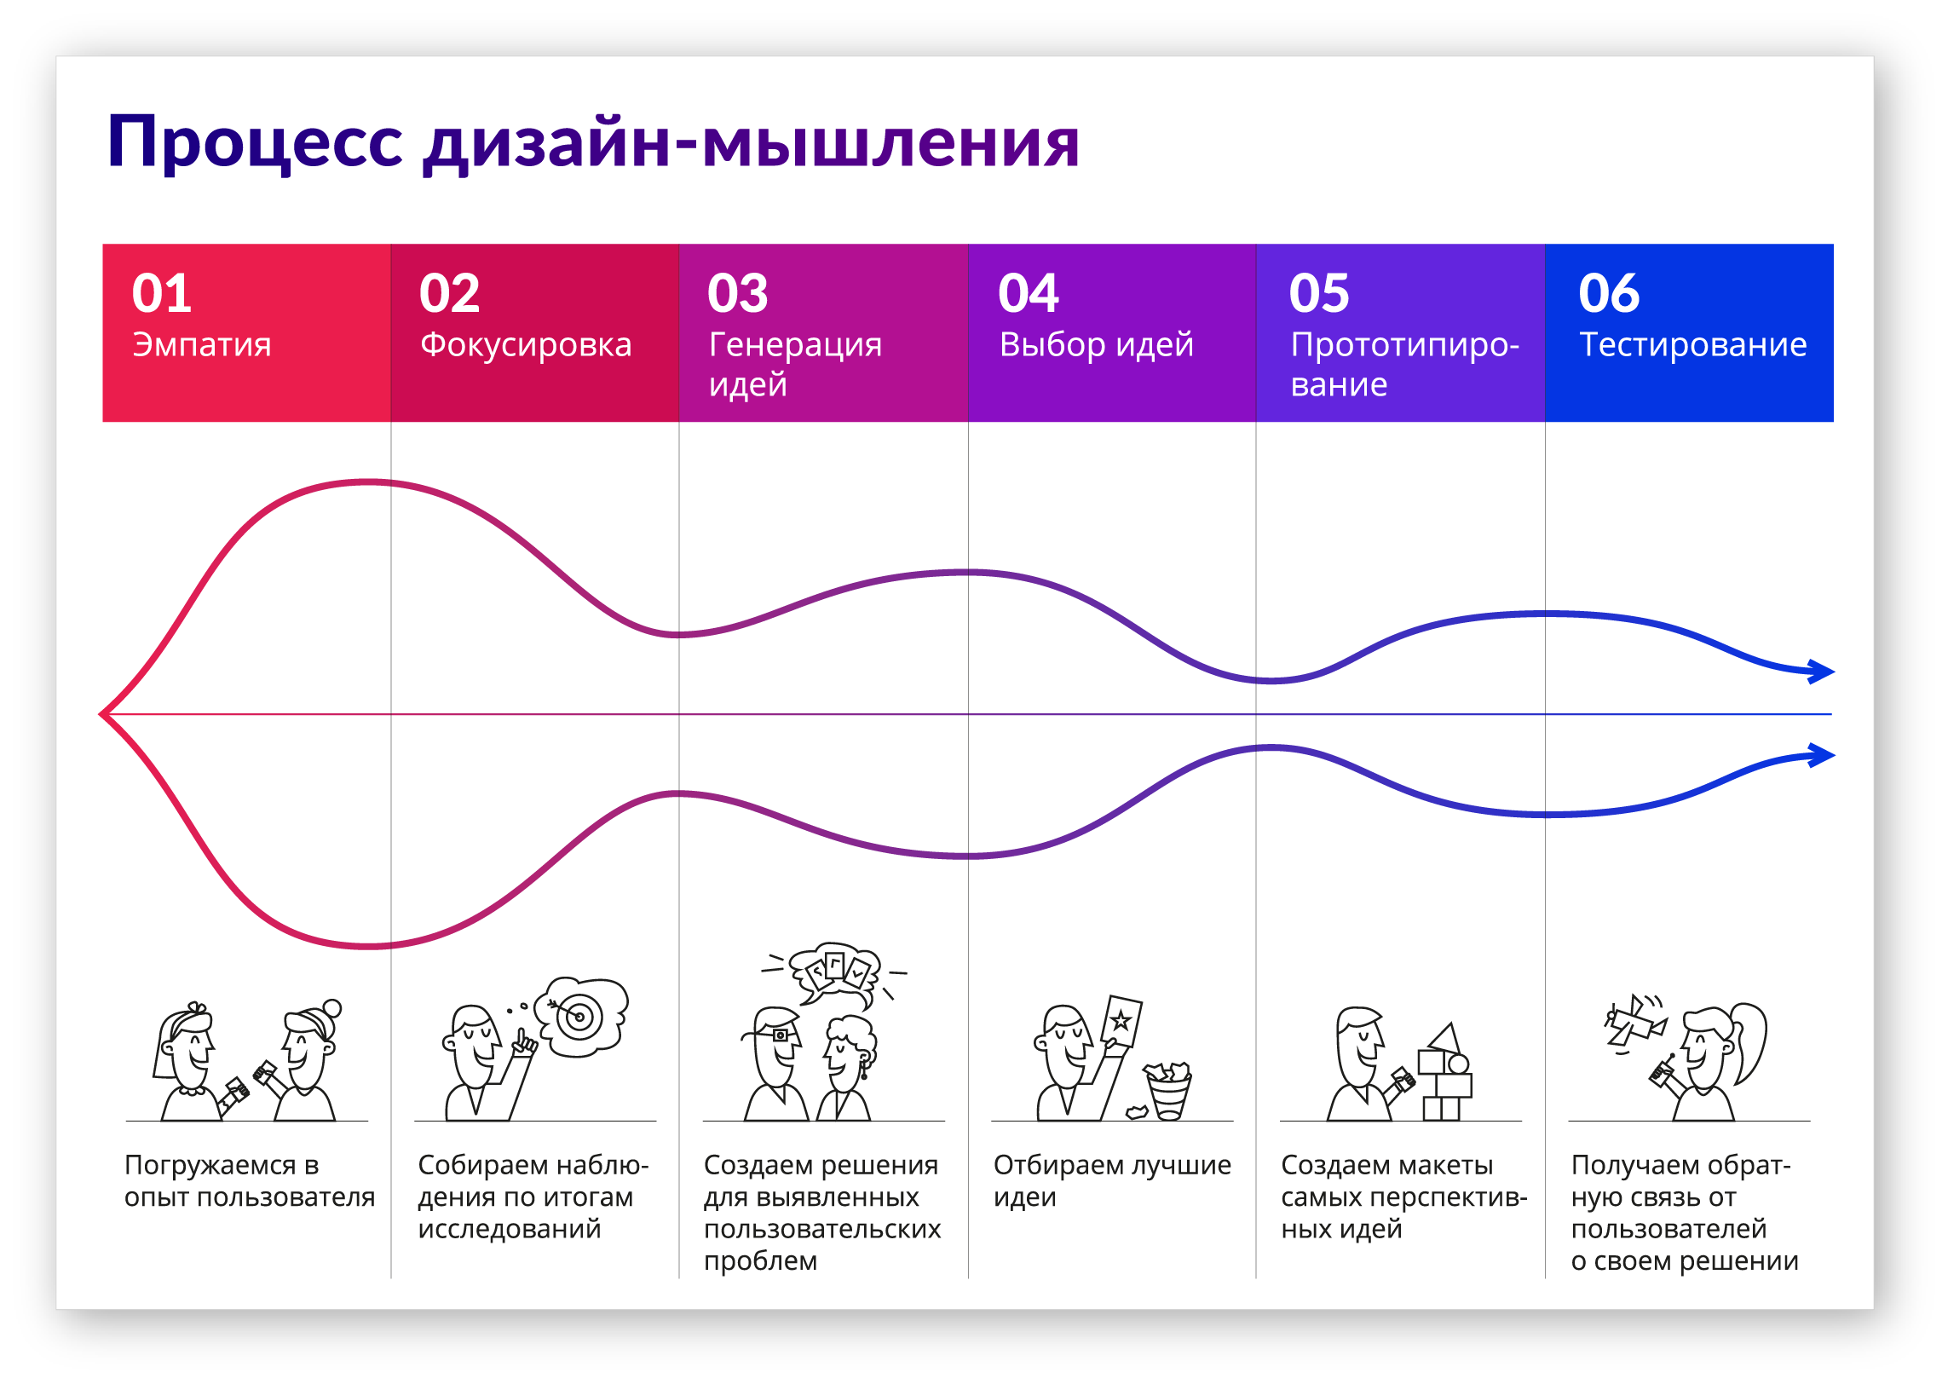
Дизайн-мышление
Подход
Дизайн-мышление
(англ. design thinking) — методология решения инженерных, деловых и прочих задач, основывающаяся на творческом, а не аналитическом подходе.
Дизайн-мышление – метод разработки продуктов и услуг, направленных на решение потенциальных проблем потенциальных клиентов

Slide 29
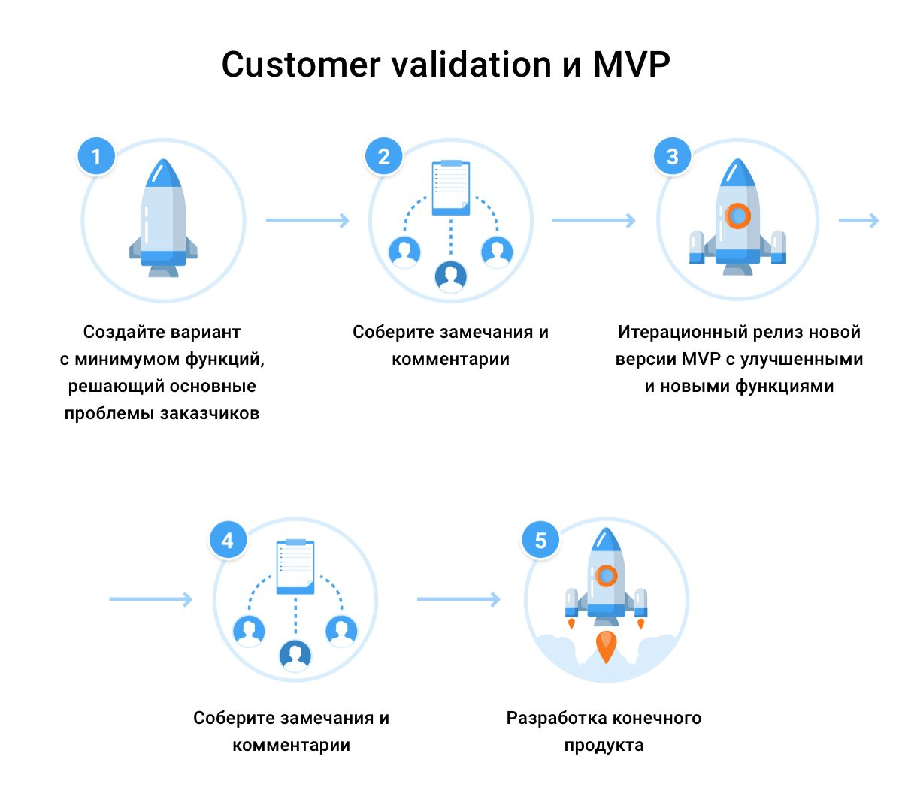
Customer Development
Подход
Использование методологии Customer Development (CD) позволяет:
на самых ранних этапах быстро проверить состоятельность идеи и бизнеса;
при необходимости изменить продукт/услугу или бизнес –модель, чтобы обеспечить успешную работу стартапа;
сэкономить значительное количество времени и сил и получить продукт, который продается

